Slide 1
Lidová a pololidová slovesnost v době pobělohorské Mgr. Ludmila Růžičková
Střední průmyslová škola, Mladá Boleslav, Havlíčkova 456
CZ.1.07/1.5.00/34.0861
MODERNIZACE VÝUKY

Slide 2
Anotace
Předmět: český jazyk a literatura
Ročník: I. ročník SŠ
Tematický celek: Literatura od doby pobělohorské až po národní obrození
Klíčová slova: tvorba lidová a pololidová
Forma: výklad
Datum vytvoření: 20. 1. 2014

Slide 3
LIDOVÁ A POLOLIDOVÁ SLOVESNOST
v době pobělohorské

Slide 4
a) tvorba lidová (ústní lidová slovesnost)
rozvíjí se hlavně na venkově
odráží životní zkušenosti a moudrost lidu
vyznačuje se bohatostí tematickou (příroda, láska, vojna …)
žánrovou (písně, pohádky, pověsti, říkadla, rozpočítadla …)
výrazovou (lidové hry - vánoční, velikonoční)

Slide 5
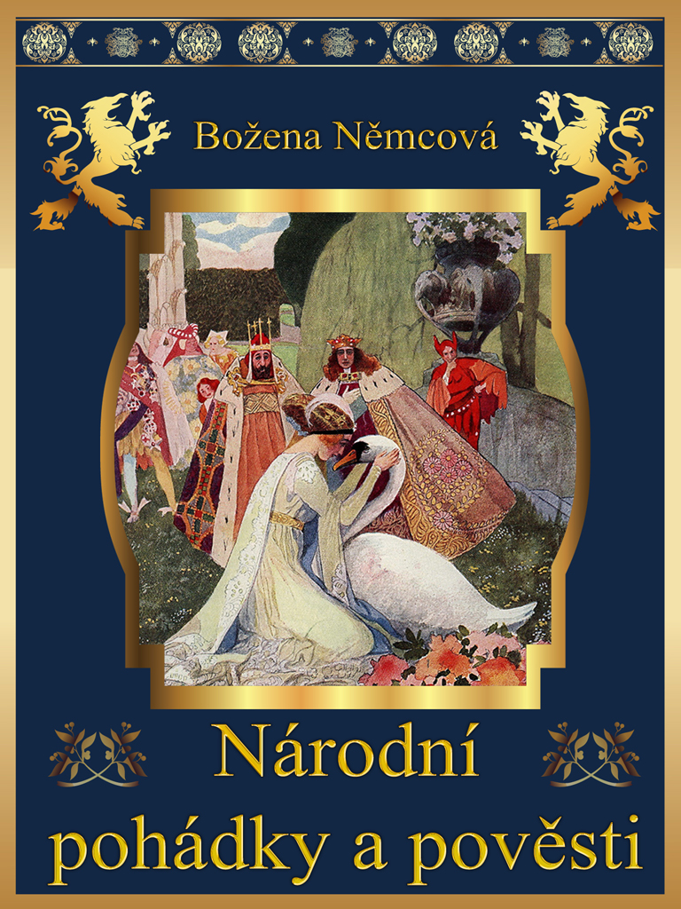
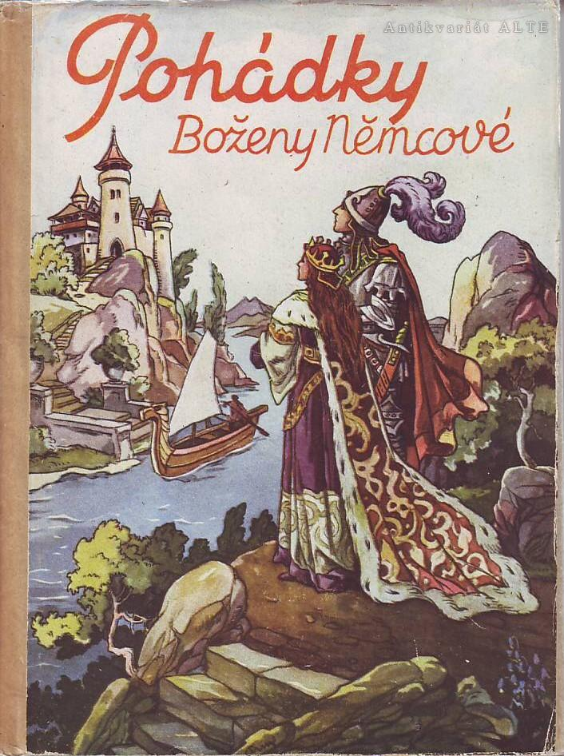
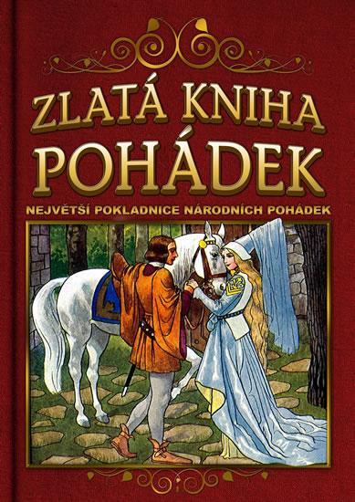
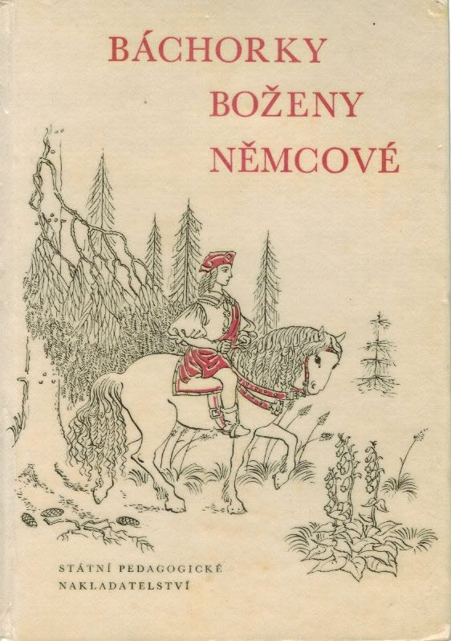
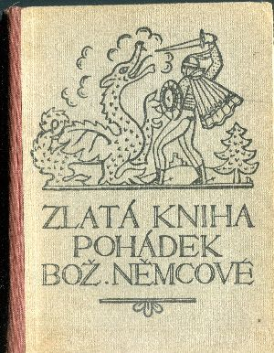
pohádky a pověsti
sběratelé ústní lidové slovesnosti
Božena Němcová
Karel Jaromír Erben
František Lad. Čelakovský
Obr. č. 1- 8

Slide 6
lidové písně
nejčastější náměty
příroda (Letěla husička, letěla z vysoka,
nemohla doletět, spadla do potoka)
láska (Za starú Breclavú, za starú Breclavú,
u tej boží muký, u tej boží muký …)
robota (Sluníčko za hory zachází,
pusťte nás z roboty, rychtáři …)
vojna (Na tu svatú Katerinu, katerinskú nedělu
zverbovali šohajíčka na vojnu …)
Obr. č.9

Slide 7
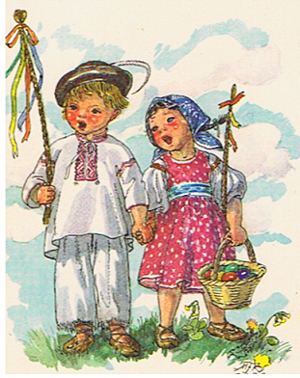
pro děti
říkadla (Foukej, foukej, větříčku …)
rozpočítadla (En ten týky …)
koledy (Hody, hody, doprovody …)
hádanky (Čtyři nohy, čtyři rohy …)
ukolébavky (Hajej, dadej, broučku malej…)
Obr. č.10

Slide 8
b) tvorba pololidová
jarmareční (kramářské) písně
zpívány na tržištích (potulní zpěváci, komedianti, kejklíři)
pojednávaly o výjimečných příhodách – požáry, různá neštěstí šťastné i nešťastné lásky
jednoduchý nápěv, větší množství slok
doprovázené hrou na hudební nástroj (flašinet)
a předváděním obrázků s příběhem

Slide 9
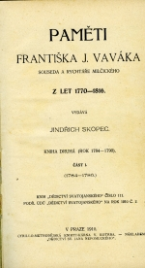
tvorba písmáků
- kronikářské záznamy o místních událostech
- zápisy veršovaných skladeb (vlastní tvorba)
- praktické rady pro všední život
- záznam písní a dalších žánrů ústní lidové slovesnosti
např. František Jan Vavák
(rychtář z Milčic na Poděbradsku)
Obr. č.11

Slide 10
loutkové divadlo
hrány hry
z lidového prostředí
s pohádkovými postavami
nejznámější loutkář počátku národního obrození
MATĚJ KOPECKÝ
(o Faustovi, o donu Šajnovi, postava Kašpárka)
Obr. č. 12.

Slide 11
Zdroje
Obr.č.1: wikimedia.org: [online] [2.2.2014]. Dostupné z: http://cs.wikipedia.org/wiki/Bo%C5%BEena_N%C4%9Bmcov%C3%A1
Obr.č.2: alte-antikvariat.cz: [online] [2.2.2014]. Dostupné z: http://www.alte-antikvariat.cz/katalog/autor/N/863
Obr.č.3: gorila.sk: [online] [2.2.2014]. Dostupné z: http://www.google.cz/imgres?imgrefurl=http%3A%2F%2Fwww.gorila.sk%2Fproduct%2F94385&tbnid=4JmPViWlalwhNM:&docid=5B3Qau-LBc7fMM&h=354&w=255
Obr.č.4: antikknihy.cz: [online] [2.2.2014]. Dostupné z: http://www.antiknihy.cz/www-antiknihy-cz/eshop/1-1-Knihy-a-casopisy/103-3-Detske-Mladez/5/2283-Bozena-Nemcova-Bachorky
Obr.č.5: literma.sk: [online] [2.2.2014]. Dostupné z: http://www.literama.sk/sk/knihy/107407/zlata-kniha-pohadek-karel-jaromir-erben-eliska-krasnohorska-bozena-nemcova
Obr.č.6: dantikvariat.cz: [online] [2.2.2014]. Dostupné z: http://www.dantikvariat.cz/nemcova-bozena/zlata-kniha-pohadek-bozeny-nemcove-128623
Obr.č.7: ibookmarket.cz: [online] [2.2.2014]. Dostupné z: http://www.ibookmarket.cz/proza-poezia/narodni-pohadky-a-povesti/
Obr.č.8: topvit.cz: [online] [2.2.2014]. Dostupné z: http://www.topvip.cz/knihy/bozena-nemcova-%E2%80%93-nejkrasnejsi-pohadky

Slide 12
Zdroje
Obr.č.9: podzemní antikvariát.cz: [online] [2.2.2014]. Dostupné z: http://www.podzemni-antikvariat.cz/detail/umeni/smetana-b-sabina-k-prodana-nevesta
Obr.č.10: minibazar.cz: [online] [2.2.2014]. Dostupné z: http://www.mimibazar.cz/rodinne_foto.php?id=4007514
Obr.č.11: antikvaalfa.cz: [online] [2.2.2014]. Dostupné z: http://www.antikalfa.cz/Pameti-starych-pismaku-moravskych-d6253.htm
Obr.č.12: rozrazil online: [online] [2.2.2014]. Dostupné z: http://www.rozrazilonline.cz/clanky/114-Vanocni-atmosferou-dycha-Letohradek-Mitrovskych-s-loutkami

